Slide 1
第2章 逻辑代数基础
什么是逻辑代数
逻辑代数的公理、定理及规则
逻辑函数表达式
逻辑函数的化简

Slide 2
2.1 逻辑代数的三种基本运算
2.1.1 逻辑变量与逻辑函数
逻辑是指事物因果之间所遵循的规律。为了避免用冗繁的文字来描述逻辑问题，逻辑代数采用逻辑变量和一套运算符组成逻辑函数表达式来描述事物的因果关系。
逻辑代数中的变量称为逻辑变量，一般用大写字母A、B、 C、…表示，逻辑变量的取值只有两种，即逻辑0和逻辑1。 0和1称为逻辑常量。但必须指出，这里的逻辑0和1本身并没有数值意义，它们并不代表数量的大小，而仅仅是作为一种符号，代表事物矛盾双方的两种状态。

Slide 3
逻辑函数与普通代数中的函数相似，它是随自变量变化而变化的因变量。因此，若用自变量和因变量分别表示某一事件发生的条件和结果，则事件的因果关系就可用逻辑函数描述。
数字电路的输入、输出量一般用高、低电平来表示，高、低电平也可以用二值逻辑1和0来表示。数字电路的输出输入间的关系是一种因果关系， 因此它可以用逻辑函数来描述，并称为逻辑电路。对于任何一个电路，若输入逻辑变量A、B、C、… 的取值确定后，其输出逻辑变量F的值也被惟一地确定了，则可以称F是A、 B、 C、 … 的逻辑函数， 并记为

Slide 4
2.1.2 三种基本运算
1. 与运算(逻辑乘)
与运算(逻辑乘)表示这样一种逻辑关系：只有当决定一事件结果的所有条件同时具备时，结果才能发生。如在下图所示的串联开关电路中，只有在开关A和B都闭合的条件下，灯F才亮，这种灯亮与开关闭合的关系就称为与逻辑。 如果设开关A、B闭合为1，断开为0，设灯F亮为1，灭为0， 则F与A、B的与逻辑关系可以用下表所示的真值表来描述 所谓真值表，就是将自变量的各种可能的取值组合与其因变量的值一一列出来的表格形式。

Slide 5
与逻辑实例

Slide 6
与逻辑运算真值表
A B | F
0 0 0 1 1 0 1 1 | 0 0 0 1
与逻辑可以用逻辑表达式表示为
F=A·B

Slide 7
在逻辑代数中，将与逻辑称为与运算或逻辑乘。符号“·”表示逻辑乘，在不致混淆的情况下，常省去符号“·”。在有些文献中，也采用∧、 ∩及&等符号来表示逻辑乘。

Slide 8
2. 或运算(逻辑加)
或逻辑实例

Slide 9
或逻辑运算真值表
A B | F
0 0 0 1 1 0 1 1 | 0 1 1 1
或逻辑可以用逻辑表达式表示为
F=A+B
或逻辑也称为或运算或逻辑加。符号“+”表示逻辑加。有些文献中也采用∨、∪等符号来表示逻辑加。

Slide 10
3. 非运算(逻辑反)

非运算(逻辑反)是逻辑的否定：当条件具备时，结果不会发生；而条件不具备时，结果一定会发生。例如，在图所示的开关电路中，只有当开关A断开时，灯F才亮，当开关A闭合时，灯F反而熄灭。灯F的状态总是与开关A的状态相反。这种结果总是同条件相反的逻辑关系称为非逻辑。非逻辑的真值表如表所示，其逻辑表达式为
通常称A为原变量，A为反变量。

Slide 11
非逻辑运算真值表
A | F
0 1 | 1 0
非逻辑实例

Slide 12
2.2 逻辑代数的基本定律和规则
2.2.1 基本定律
1. 变量和常量的关系式
逻辑变量的取值只有0和1，根据三种基本运算的定义，可推得以下关系式。
0-1律： A·0 =0 A+1 =1
自等律：A·1=A A+0=A
重叠律：A·A=A A+A=A
互补律：A·A=0 A+A=1

Slide 13
2. 与普通代数相似的定律
交换律 A·B=B·A A+B=B+A
结合律 (A·B)·C=A·(B·C) (A+B)+C=A+(B+C)
分配律 A·(B+C)=AB+AC A+BC=(A+B)(A+C)
以上定律可以用真值表证明，也可以用公式证明。例如， 证明加对乘的分配律A+BC=(A+B)(A+C)。
证： (A+B)(A+C) =A·A+A·B+A·C+B·C
=A+AB+AC+BC
=A(1+B+C)+BC=A+BC
因此有 A+BC=(A+B)(A+C)

Slide 14
3. 逻辑代数中的特殊定律
反演律(De Morgan定律)：
还原律：
反演律证明
AB
0 0 0 1 1 0 1 1 | 1 1 1 0 | 1 1 1 0 | 1 0 0 0 | 1 0 0 0

Slide 15
2.2.2 若干常用公式
1. 合并律
在逻辑代数中，如果两个乘积项分别包含了互补的两个因子(如B和B)， 而其它因子都相同，那么这两个乘积项称为相邻项。
合并律说明，两个相邻项可以合并为一项， 消去互补量。

Slide 16
2. 吸收律
A+AB=A
证： A+AB=A(1+B)=A·1=A
该公式说明，在一个与或表达式中，如果某一乘积项的部分因子(如AB项中的A)恰好等于另一乘积项(如A)的全部， 则该乘积项(AB)是多余的。

Slide 17
证：
该公式说明，在一个与或表达式中，如果一个乘积项(如A)取反后是另一个乘积项(如 的因子，则此因子 是多余的。

Slide 18
证：
推论：
该公式及推论说明，在一个与或表达式中，如果两个乘积项中的部分因子互补(如AB项和AC项中的A和A)，而这两个乘积项中的其余因子(如B和C)都是第三个乘积项中的因子， 则这个第三项是多余的。

Slide 19
2.2.3 三个重要规则
1. 代入规则
 任何一个逻辑等式，如果将等式两边所出现的某一变量都代之以同一逻辑函数，则等式仍然成立，这个规则称为代入规则。 由于逻辑函数与逻辑变量一样，只有0、1两种取值， 所以代入规则的正确性不难理解。运用代入规则可以扩大基本定律的运用范围。
例如，已知A+B=A·B(反演律)，若用F=B+C代替等式中的B，则可以得到适用于多变量的反演律， 即

Slide 20
2. 反演规则
对于任意一个逻辑函数式F，如果将其表达式中所有的算符“·”换成“+”， “+”换成“·”，常量“0”换成“1”，“1”换成“0”，原变量换成反变量，反变量换成原变量，则所得到的结果就是 。 称为原函数F的反函数，或称为补函数。
反演规则是反演律的推广，运用它可以简便地求出一个函数的反函数。 如：
若
则
若
则
运用反演规则时应注意两点：① 不能破坏原式的运算顺序——先算括号里的，然后按“先与后或”的原则运算。② 不属于单变量上的非号应保留不变。

Slide 21
3. 对偶规则
对于任何一个逻辑函数，如果将其表达式F中所有的算符“·”换成“+”, “+”换成“·”，常量“0”换成“1”，“1”换成“0”， 而变量保持不变，则得出的逻辑函数式就是F的对偶式，记为F′(或F*)。 例如：
以上各例中F′是F的对偶式。不难证明F也是F′对偶式。 即F与F′互为对偶式。

Slide 22
任何逻辑函数式都存在着对偶式。 若原等式成立， 则对偶式也一定成立。即，如果F=G,则F′=G′。这种逻辑推理叫做对偶原理，或对偶规则。
必须注意，由原式求对偶式时，运算的优先顺序不能改变， 且式中的非号也保持不变。
观察前面逻辑代数基本定律和公式，不难看出它们都是成对出现的， 而且都是互为对偶的对偶式。
如，已知乘对加分配律成立，即A(B+C)=AB+AC，根据对偶规则，A+BC=(A+B)(A+C)，即加对乘的分配律也成立。

Slide 23
课堂练习
求 的对偶式和反演式
证明
Notes:
A

Slide 24
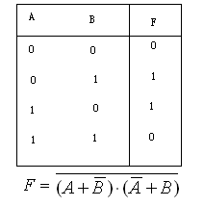
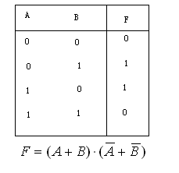
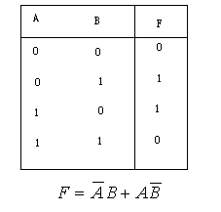
逻辑函数有三种表示方法
代数表达式
真值表

Slide 25
逻辑函数表达式的基本形式
一个逻辑命题可以用多种形式的逻辑函数来描述，每一种函数式对应着一种逻辑电路。
逻辑函数表达式最基本的两种形式是“与或”和“或与”式
“与或”式(Sum of Product)：即“积之和”表达式，是指一个函数表达式中包含着若干个“积”项，每个“积”项中可以有一个或多个以原变量或反变量形式出现的字母，所有这些“积”项的“和”就表示了一个函数。
“或与”式(Product of Sum)：即“和之积”表达式，是指一个函数表达式中包含着若干个“和”项，每个“和”项中有若干个以原变量或反变量形式出现的字母，所有这些“和”项的“积”就表示了一个函数。

Slide 26
2.3 逻辑函数的两种标准形式
2.3.1 最小项和最小项表达式
1. 最小项
n个变量的最小项是n个变量的“与项”，其中每个变量都以原变量或反变量的形式出现一次。
两个变量A、B可以构成四个最小项—— ，三个变量A、B、C可以构成八个最小项—— ，可见n个变量的最小项共有2^{n}个。

Slide 27
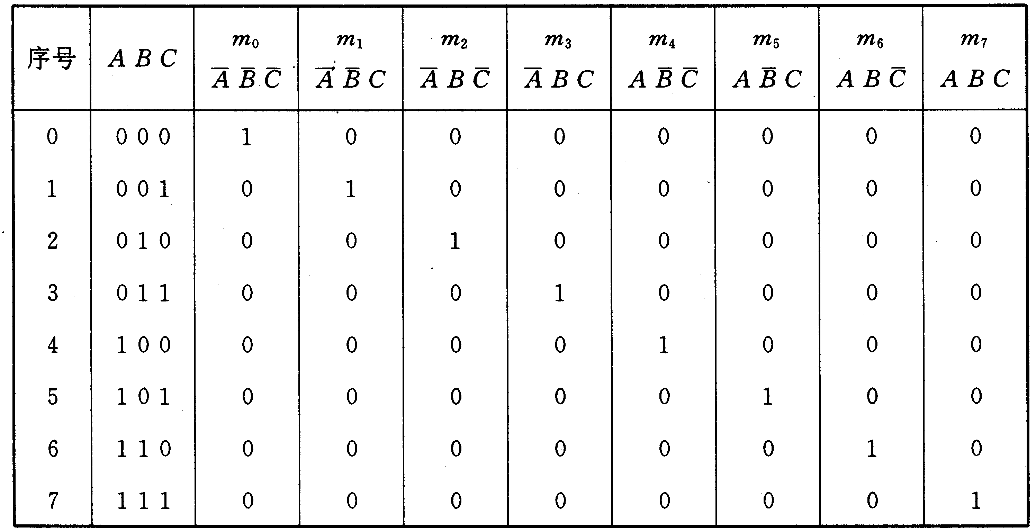
三变量逻辑函数的最小项

Slide 28
最小项具有以下性质

① n变量的全部最小项的逻辑和恒为1，即
② 任意两个不同的最小项的逻辑乘恒为0， 即
③ n变量的每一个最小项有n个相邻项。例如，三变量的某一最小项 有三个相邻项： 。这种相邻关系对于逻辑函数化简十分重要。

Slide 29
2. 最小项表达式——标准与或式
如果在一个与或表达式中，所有与项均为最小项， 则称这种表达式为最小项表达式，或称为标准与或式、标准积之和式。 例如：
是一个三变量的最小项表达式， 它也可以简写为

Slide 30
任何一个逻辑函数都可以表示为最小项之和的形式： 只要将真值表中使函数值为1的各个最小项相或，便可得出该函数的最小项表达式。 由于任何一个函数的真值表是惟一的，因此其最小项表达式也是惟一的。
三变量真值表
A B C | F
0 0 0 0 0 1 0 1 0 0 1 1 1 0 0 1 0 1 1 1 0 1 1 1 | 0 1 1 0 1 0 0 1

Slide 31
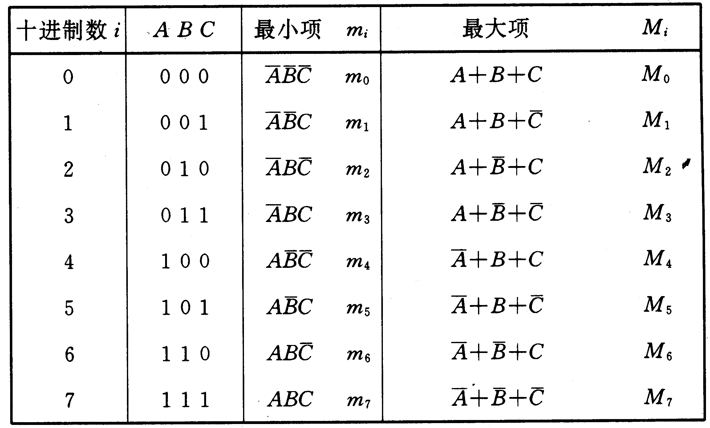
从真值表可知，当A、B、C取值分别为001、010、 100、111时，F为1，因此最小项表达式由这四种组合所对应的最小项进行相或构成，即
三变量逻辑函数的最大项

Slide 32
2.3.2 最大项和最大项表达式
1. 最大项
n个变量的最大项是n个变量的“或项”，其中每一个变量都以原变量或反变量的形式出现一次。
n个变量可以构成2^{n}个最大项。最大项用符号M_{i}表示(见表)。与最小项恰好相反，对于任何一个最大项，只有一组变量取值使它为0，而变量的其余取值均使它为1。 例如，或项 仅和变量取值101对应，故用M₅表示。

Slide 33
最大项具有以下性质
① n变量的全部最大项的逻辑乘恒为0，即
② n变量的任意两个不同的最大项的逻辑和必等于1，即
③ n变量的每个最大项有n个相邻项。例如，三变量的某一最大项 有三个相邻项：

Slide 34
2. 最小项与最大项之间的关系
变量数相同，编号相同的最小项和最大项之间存在互补关系，即
例如：

Slide 35
3. 最大项表达式——标准或与式
在一个或与式中，如果所有的或项均为最大项，则称这种表达式为最大项表达式，或称为标准或与式、标准和之积表达式。
如果一个逻辑函数的真值表已给出，要写出该函数的最大项表达式，可以先求出该函数的反函数 ，并写出 的最小项表达式，然后将 再求反，利用m_{i}和M_{i}的互补关系便得到最大项表达式。例如，已知表2-11的真值表，可得

Slide 36
真值表
A B C | F F
0 0 0 0 0 1 0 1 0 0 1 1 1 0 0 1 0 1 1 1 0 1 1 1 | 1 0 1 0 0 1 0 1 1 0 1 0 0 1 0 1
可见，最大项表达式是真值表中使函数值为0的各个最大项相与。
得出结论：任何一个逻辑函数既可以用最小项表达式表示，也可以用最大项表达式表示。如果将一个n变量函数的最小项表达式改为最大项表达式时，其最大项的编号必定都不是最小项的编号， 而且这些最小项的个数和最大项的个数之和为2^{n}。

Slide 37
2.4 逻辑函数的代数化简法
1. 并项法
利用公式AB+AB=A将两项合并成一项，并消去互补因子。如：

Slide 38
2. 吸收法
利用吸收律 A+AB=A、
和 吸收(消去)多余的乘积项或多余的 因子。 如：

Slide 39
3. 配项法
利用重叠律A+A=A、互补律A+A=1和吸收律AB+AC+BC=AB+AC先配项或添加多余项，然后再逐步化简。如：
(添多余项AB)
(去掉多余项AB)

Slide 41
2.5 逻辑函数的卡诺图化简
2.5.1 卡诺图的构成
在逻辑函数的真值表中， 输入变量的每一种组合都和一个最小项相对应，这种真值表也称最小项真值表。卡诺图就是根据最小项真值表按一定规则排列的方格图。

Slide 42
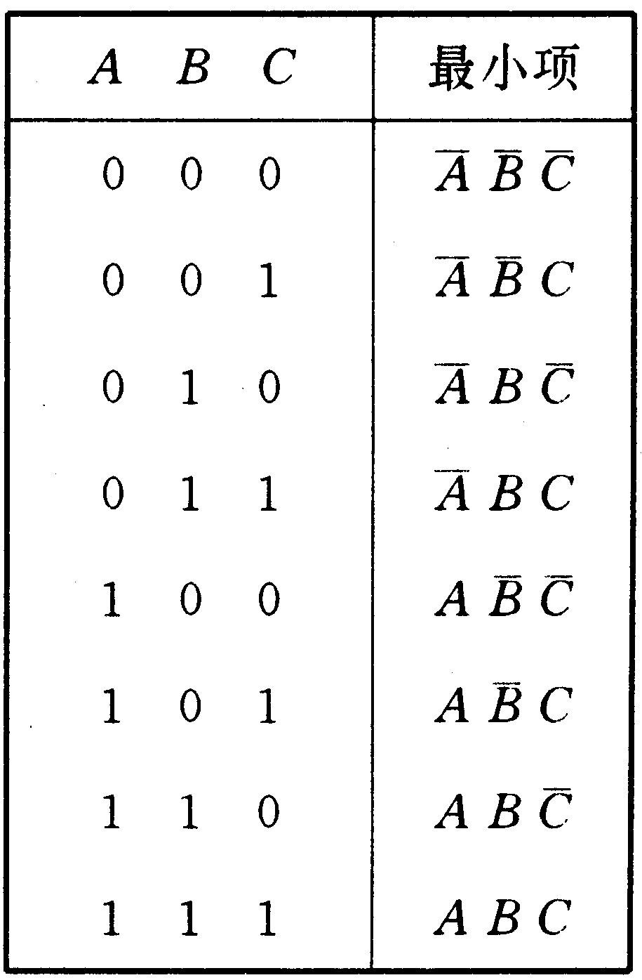
表 2-12 三变量最小项

Slide 43
三变量K图
四变量、五变量K图

Slide 44
K图具有的特点
① n变量的卡诺图有2^{n}个方格，对应表示2^{n}个最小项。每当变量数增加一个，卡诺图的方格数就扩大一倍。
② 卡诺图中任何几何位置相邻的两个最小项，在逻辑上都是相邻的。由于变量取值的顺序按格雷码排列，保证了各相邻行(列)之间只有一个变量取值不同，从而保证画出来的最小项方格图具有这一重要特点。
所谓几何相邻，一是相接，即紧挨着； 二是相对，即任意一行或一列的两头；三是相重， 即对折起来位置重合。
所谓逻辑相邻，是指除了一个变量不同外其余变量都相同的两个与项。

Slide 45
如五变量K图中，m₅在几何位置上与m₄、m₇、m₁、m₁₃、m₂₁相邻，因此 与 相邻， 此外还与 和 分别相邻， 即m₅有五个相邻项。可见卡诺图也反映了n变量的任何一个最小项有n个相邻项这一特点。
卡诺图的主要缺点是随着输入变量的增加图形迅速复杂， 相邻项不那么直观，因此它只适于用来表示6个以下变量的逻辑函数。

Slide 46
2.5.2 逻辑函数的卡诺图表示法
1. 给出逻辑函数的最小项表达式
只要将构成逻辑函数的最小项在卡诺图上相应的方格中填1，其余的方格填0(或不填)，则可以得到该函数的卡诺图。也就是说，任何一个逻辑函数都等于其卡诺图上填1的那些最小项之和。
例如，用卡诺图表示函数 时，只需在三变量卡诺图中将m₀、m₃、m₄、m₆处填1，其余填0(或不填)，如图(a)所示。
同理， 的卡诺图如图 (b)所示。

Slide 47
F₁、Ｆ₂的卡诺图

Slide 48
2. 给出逻辑函数的一般与或式
将一般与或式中每个与项在卡诺图上所覆盖的最小项处都填1，其余的填0(或不填)，就可以得到该函数的卡诺图。
例如，用卡诺图表示函数 时， 先确定使每个与项为1的输入变量取值， 然后在该输入变量取值所对应的方格内填1。
：当ABCD=101×(×表示可以为0，也可以为1)时该与项为1，在卡诺图上对应两个方格(m₁₀、m₁₁)处填1。

Slide 49
：当ABCD=001×时该与项为1，对应两个方格(m₂、m₃)处填1。
D：当ABCD=×××1时该与项为1，对应八个方格(m₁、m₃、m₅、m₇、m₉、m₁₁、m₁₃、m₁₅)处填1。
AD：当ABCD=1××1时该与项为1，对应四个方格(m₉、 m₁₁、m₁₃、m₁₅)处填1。
某些最小项重复，只需填一次即可。

Slide 50
F₃的卡诺图

Slide 51
3. 给出逻辑函数的最大项表达式
只要将构成逻辑函数的最大项在卡诺图相应的方格中填0，其余的方格填1即可。也就是说，任何一个逻辑函数都等于其卡诺图上填0的那些最大项之积。
例如，函数 的卡诺图如下图所示。
必须注意，在卡诺图中最大项的编号与最小项编号是一致的，但对应输入变量的取值是相反的。

Slide 52
F₄的卡诺图

Slide 53
4. 给出逻辑函数的一般或与式
将一般或与式中每个或项在卡诺图上所覆盖的最大项处都填0，其余的填1即可。
例如，将函数 填入卡诺图时，先确定使每个或项为0时输入变量的取值，然后在该取值所对应的方格内填0。
当ABC=1×0时，该或项为0，对应两个方格
(M₄、M₆)处填0。
当ABC=×10时，该或项为0，对应两个方格
(M₂、M₆)处填0。

Slide 54
某些最大项重复，填一次即可。F₅的卡诺图如下图所示。
F₅的卡诺图

Slide 55
2.5.3 最小项合并规律
在卡诺图中，凡是几何位置相邻的最小项均可以合并。 两个相邻最小项合并为一项，消去一个互补变量。在卡诺图上该合并圈称为单元圈，它所对应的与项由圈内没有变化的那些变量组成，可以直接从卡诺图中读出。例如，图 (a) 中m₁、m₃合并为 ，图 (b)中m₀、m₄合并为 。
任何两个相邻的单元K圈也是相邻项，仍然可以合并，消去互补变量。因此，如果K圈越大，消去的变量数就越多。

Slide 56
最小项合并规律

Slide 57
图 (c)、 (d)表示四个相邻最小项合并为一项，消去了两个变量，合并后积项由K圈对应的没有变化的那些变量组成。图(c)中m₀、m₁、m₄、m₅合并为 ，图(d)中m₀、m₂、m₈、m₁₀合并为 ，m₅、m₇、m₁₃、m₁₅合并为BD， m₁₂、m₁₃、m₁₅、m₁₄合并为AB。
图(e)表示八个相邻最小项合并为一项，消去了三个变量，即

Slide 58
综上所述， 最小项合并有以下特点：
① 任何一个合并圈(即卡诺圈)所含的方格数为2^{m}个。
② 必须按照相邻规则画卡诺圈，几何位置相邻包括三种情况：一是相接，即紧挨着的方格相邻；二是相对，即一行(或一列)的两头、两边、四角相邻；三是相重，即以对称轴为中心对折起来重合的位置相邻。
③ 2^{m}个方格合并，消去m个变量。合并圈越大，消去的变量数越多。
需要指出，上述最小项的合并规则，对最大项的合并同样是适用的。只是因为最大项是与函数的0值相对应，在卡诺图中则与0格对应，因此，最大项的合并在卡诺图中是相邻的0格圈在一起。

Slide 59
2.5.4 用卡诺图化简逻辑函数
1. 求最简与或式
在卡诺图上以最少的卡诺圈数和尽可能大的卡诺圈覆盖所有填1的方格， 即满足最小覆盖，就可以求得逻辑函数的最简与或式。
化简的一般步骤是：
① 画出逻辑函数的K图。
② 先从只有一种圈法的最小项开始圈起，K圈的数目应最少(与项的项数最少)，K圈应尽量大(对应与项中变量数最少)。

Slide 60
③ 将每个K圈写成相应的与项， 并将它们相或， 便得到最简与或式。
圈Ｋ圈时应注意，根据重叠律(A+A=A)，任何一个1格可以多次被圈用，但如果在某个K圈中所有的1格均已被别的K圈圈过，则该圈为多余圈。为了避免出现多余圈， 应保证每个K圈内至少有一个1格只被圈一次。

Slide 61
【例 2-1】 求F= m(1, 3, 4, 5, 10, 11, 12, 13)的最简与或式。
解：
① 画出F的K图。
卡诺图

Slide 62
② 画K圈。按照最小项合并规律，将可以合并的最小项分别圈起来。
根据化简原则，应选择最少的K圈和尽可能大的K圈覆盖所有的1格。首先选择只有一种圈法的BC，剩下四个1格(m₁、m₃、m₁₀、m₁₁)用两个K圈 覆盖。 可见一共只要用三个K圈即可覆盖全部1格。
③ 写出最简式。

Slide 63
【例 2-2】
求
的最简与或式。
解： ① 画出F的K图。给出的F为一般与或式，将每个与项所覆盖的最小项都填1，K图如下图所示。
卡诺图

Slide 64
② 画K圈化简函数。
③ 写出最简与或式。
本例有两种圈法， 都可以得到最简式。
按图2-21(a)圈法：
按图2-21(b)圈法：
该例说明，逻辑函数的最简式不是惟一的。

Slide 65
2. 求最简或与式
任何一个逻辑函数既可以等于其卡诺图上填1的那些最小项之和，也可以等于其卡诺图上填0的那些最大项之积， 因此，如果要求出某函数的最简或与式， 可以在该函数的卡诺图上合并那些填0的相邻项。这种方法简称为圈0合并， 其化简步骤及化简原则与圈1合并类同，只要按圈逐一写出或项， 然后将所得的或项相与即可。但需注意，或项由K圈对应的没有变化的那些变量组成，当变量取值为0时写原变量， 取值为1时写反变量。

Slide 66
【例 2-4】 求
的最简或与式。
解：
① 画出F的K图。
② 圈K圈。圈0合并，其规律与圈1相同，即K圈的数目应最少，K圈所覆盖的0格应尽可能多。本例用三个K圈覆盖所有0格。
③ 写出最简或与式。

Slide 67
卡诺图

Slide 68
【例 2-5】 求
的最简或与式。
① 画出F的K图。本例给出的F为一般或与式，因此将每个或项所覆盖的最大项都填0，就可以得到F的K图如图2-25所示。
② 圈K圈化简函数。
③ 写出最简或与式。
解：
当需要将逻辑函数化为最简与或非式时， 也可以采用合并0格的方式，即在卡诺图上圈0格，先求出 的最简与或式， 然后根据F=F再求出F的最简与或非式。

Slide 69
卡诺图

Slide 70
回顾 用卡诺图简化逻辑函数
怎样用卡诺图化简逻辑函数?
化简的一般步骤：
①画出逻辑函数的K图（卡诺图）；
②画出包含1方格的各合并K圈（卡诺圈）；
③将每个K圈写成相应的与项，并将所有的与项相或，便得到最简——与或式。
怎样画出合理的K圈?画原则？
①每个圈中的方格数只能是2^{n}，②每一个圈尽可能大，③总的K圈数尽可能少，④通常先从只有一种圈法的最小项开始。⑤所有的含1的方格都必须圈过。
Notes:
将一般与或式中每个与项在卡诺图上所覆盖的最小项处都填1，其余填0（或不填）画k圈，通常先从只有一种圈法的最小项开始
在卡诺图上以最少的卡诺圈数和尽可能大的卡诺圈覆盖所有填1的方格，即满足最小项覆盖，就可以求得逻辑函数的最简与或式。

Slide 71
三、 非完全描述逻辑函数的化简
1.4 卡诺图
1 非完全描述逻辑函数
逻辑问题分为完全描述和非完全描述两种。
①完全描述逻辑问题：如果对于输入变量的每一组取值，逻辑函数都有确定的值，则称这类函数为完全描述逻辑函数。
②非完全描述逻辑问题：如果对于输入变量的某一组取值，逻辑函数值不确定，即函数值可以为0，也可以为1，那么这类函数称为非完全描述的逻辑函数。
对应输出函数没有确定值的变量组合（最小项）称为无关项或任意项。
什么情况下的逻辑问题会发生或产生无关项？

Slide 72
三、非完全描述逻辑函数的化简
1 非完全描述逻辑函数
1.4 卡诺图
无关项或任意项发生在以下两种情况：
①由于某种条件的限制（约束）使得输入变量的某些组合不可能出现，因而在这些取值下对应的函数值是“无关”紧要的，它可以是1，也可为0。对应输出函数没有确定值的变量组合有时也称为约束项。
如BCD编码
②某些输入变量取值所产生的输出并不影响整个系统功能，因此不必考虑其输出是1还是0。
Notes:
例如一个电路的输入为8421BCD码，则其输入变量中的16种组合中1010～1111始终不会出现。

Slide 73
三、 非完全描述逻辑函数的化简
1 非完全描述逻辑函数表示
非完全描述逻辑函数一般用以下方法表示：
①对应输出函数没有确定值的变量组合，在真值表和k图中填Ø或x，表示函数值为1或0均可。
②在逻辑表达式中用约束条件来表示。
Notes:
将一般与或式中每个与项在卡诺图上所覆盖的最小项处都填1，其余填0（或不填）画k圈，通常先从只有一种圈法的最小项开始

Slide 74
例如：十字路口的交通灯控制车停逻辑函数。交通控制规定红灯停，绿灯行，黄灯要注意（即黄灯一亮，未过停车线的车辆也须停车。）
解：设 变量A、B、C表示红、黄、绿灯，灯亮为1。F为停车与否，停车为1。
画出真值表。
ABC | F
000 001 010 011 100 101 110 111 | 0 0 1 x 1 x x x
逻辑表达式中用约束条件来表示
AB
F
00 01 11 10
C
0
1
φ
1
凡是两个灯都亮的组合是无关项或任意项
0
1
0
φ
φ
φ
Notes:
将一般与或式中每个与项在卡诺图上所覆盖的最小项处都填1，其余填0（或不填）画k圈，通常先从只有一种圈法的最小项开始

Slide 75
2.非完全描述逻辑函数的化简
在化简时充分利用无关项的特性来扩大卡诺圈。
例如
AB
F
00 01 11 10
C
0
1
0
1
X
1
0
X
X
X
Notes:
在约束项的函数化简时，约束项一般具有一种特殊的地位，其既可以看作0又可以看作1来处理，取决于化简有利原则，即作为1处理对化简有利则看作1处理，否则看作0处理。

Slide 76
课后练习
P57
2.2
2.4
2.6
2.7
2.8
2.9
2.11

